Slide 1
Характеристика методов обучения

Slide 2
А.В. Луначарский:
«От метода преподавания зависит, будет ли оно возбуждать в ребенке скуку, будет ли преподавание скользить по поверхности детского мозга, не оставляя на нем почти никакого следа, или, наоборот, это преподавание будет восприниматься радостно, как часть детской игры, как часть детской жизни, сольется с психикой ребенка, станет его плотью и кровью. От метода преподавания зависит, будет ли класс смотреть на занятия как на каторгу …. или класс этот будет спаян единством интересной работы и проникнут благородной дружбой к своему руководителю. …»

Slide 3
Метод обучения
«Метод» – по-гречески – «путь к чему-либо» – способ достижения цели.
Метод обучения – способ приобретения знаний.

Slide 4
Методы обучения -
«упорядоченные способы взаимосвязанной деятельности учителя и учащихся, направленные на достижение целей образования, воспитания и развития школьников» (1978 г.)

Slide 5
Метод обучения -
упорядоченный комплекс дидактических приемов и средств, посредством которых реализуются цели обучения и воспитания. Методы обучения - это взаимосвязанные способы целенаправленной деятельности учителя и учащихся. Под методами обучения понимают последовательное чередование способов взаимодействия учителя и учащихся, направленных на достижение определенной дидактической цели.

Slide 6
Приемы обучения
Составной частью методов обучения являются приемы учебной деятельности учителя и учащихся.
Методические приемы - действия, способы работы, направленные на решение конкретной задачи. За приемами учебной работы скрыты приемы умственной деятельности (анализ и синтез, сравнение и обобщение, доказательство, абстрагирование, конкретизация, выявление существенного, формулирование выводов, понятий, приемы воображения и запоминания).

Slide 7
Классификация методов обучения
По характеру познавательной деятельности (М.Н. Скаткин, М.И. Махмутов, И.Я. Лернер):
• объяснительно-иллюстративные (рассказ, лекция, беседа, демонстрация и т.д.);
• репродуктивные (решение задач, повторение опытов и т.д.);
• проблемные (проблемные задачи, познавательные задачи и т.д.);
• частично-поисковые – эвристические;
• исследовательские.

Slide 8
Классификация методов обучения
По компонентам деятельности (Ю.К. Бабанский):
• организационно-действенному – методы организации и осуществления учебно-познавательной деятельности;
• стимулирующему – методы стимулирования и мотивации учебно-познавательной деятельности;
• контрольно-оценочному – методы контроля и самоконтроля эффективности учебно-познавательной деятельности.

Slide 9

Классификация методов обучения
По дидактическим целям
методы изучения новых знаний,
методы закрепления знаний,
методы контроля.

Slide 10
Классификация методов обучения
По способам изложения учебного материала:
• монологические - информационно-сообщающие (рассказ, лекция, объяснение);
• диалогические (проблемное изложение, беседа, диспут).

Slide 11
Классификация методов обучения
По источникам передачи знаний (А.А, Вагин, П.В. Гора):
• словесные: рассказ, лекция, беседа, инструктаж, дискуссия;
• наглядные: демонстрация, иллюстрация, схема, показ материала, график;
• практические: упражнение, лабораторная работа, практикум.

Slide 12
От чего зависит выбор метода?
От цели урока
От этапа урока
От содержания обучения
От местных условий
От наличия учебных пособий
От личности учителя
и т.д.

Slide 13

Объяснительно-иллюстративный метод
заключается в передаче готовой информации различными способами:
устное слово учителя,
печатное слово,
наглядные средства.

Slide 14

Примеры использования объяснительно-иллюстративного метода на уроках математики:
Сообщение исторических фактов;
Изложение выводов;
Доказательство теорем учителем.

Slide 15

Достоинства и недостатки объяснительно-иллюстративного метода
Достоинство: экономичен по времени, можно выдать большое количество информации.
Недостатки: учащиеся находятся в стадии отслеживания того, что сообщает учитель (нет развития мышления учащихся).

Slide 16

Репродуктивный метод обучения
Заключается в воспроизведении и повторении того, что сделано учителем.
Этот метод используется при подготовке учащихся к введению нового и при закреплении новых знаний.

Slide 17
Пример использования репродуктивного метода на уроках математики:
При закреплении понятия «неправильная дробь»
Спросить, какую дробь называют неправильной.
Предложить вставить пропущенные слова в записанное на слайде определение неправильной дроби с пропусками.
Спросить, как узнать является ли данная дробь неправильной.
Предложить выбрать из записанных на доске чисел неправильные дроби и ответ обосновать.
Предложить привести примеры неправильных дробей и ответ обосновать

Slide 18
Проблемные методы
Проблемное изложение – предполагает автономную деятельность учителя, учащиеся находятся в стадии слежения за поиском.
Частично-поисковый метод – предполагает совместную деятельность учителя и учащихся, но учитель направляет и регулирует эту деятельность.
Исследовательский метод – предполагает автономную деятельность учащихся.

Slide 19
Проблемное обучение
Система правил применения приемов учения и преподавания, как пишет М.И.Махмутов, «построенная с учетом логики мыслительных операций (анализа, обобщения и т.д.) и закономерностей поисковой деятельности учащихся.
Поэтому оно более всего обеспечивает развитие мыслительных способностей школьника.

Slide 20
Приемы создания проблемных ситуаций
Проблемная ситуация – это ситуация, вызывающая явно или смутно осознанное затруднение, преодоление которого требует:
творческого поиска;
новых знаний;
- нового способа действий.

Slide 21
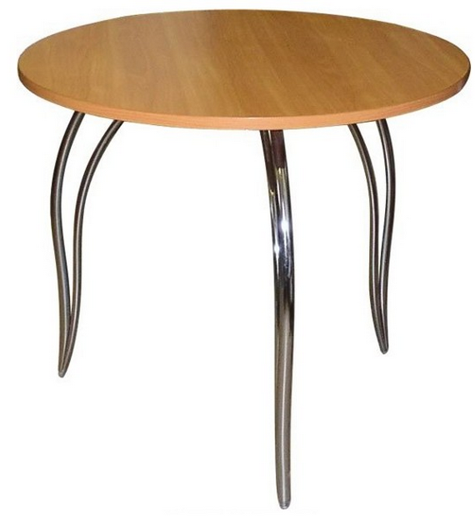
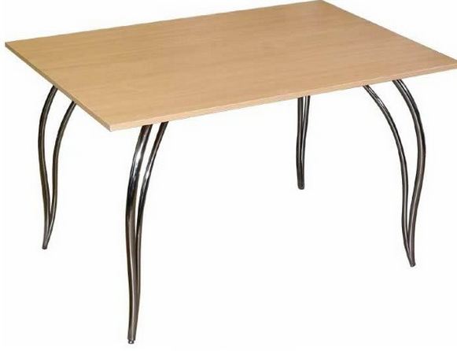
1. Учитель сам четко ставит проблему.
Пример. Почему стол на трех ножках не качается, а на четырех неустойчив?

Slide 22

2. Учащимся сообщаются различные, даже противоположные мнения по какому-либо вопросу.
Пример. В ходе выполнения домашней работы по вычислению суммы углов треугольника с помощью транспортира получили три результата:
Сумма углов треугольника меньше 180⁰,
Сумма углов треугольника равна 180⁰,
Сумма углов треугольника больше 180⁰.
Так чему равна сумма углов треугольника?

Slide 23
3. Внимание учащихся обращается на те или иные жизненные явления, которым надо дать объяснение.
Пример. Перед изучением I признака равенства треугольников можно рассмотреть следующую задачу.

Slide 24
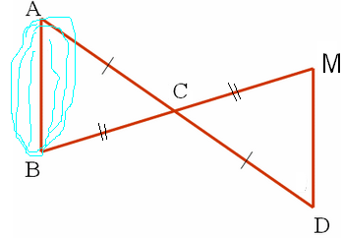
Задача.
Картографам необходимо было нанести на карту два пункта А и В. Измерить расстояние между пунктами оказалось невозможно, т.к. между ними было озеро. Картографы поступили с.о.: они выбрали точку С, от которой можно измерить расстояние и до пункта А, и до пункта В. Измерили эти расстояния и построили на бумаге отрезки АС и ВС соответствующей длины, а затем продолжили линии АС и СВ за точку С, отложили отрезок СD, равный АС, и СМ, равный ВС, и соединили точки М и D. Картографы считают, что расстояние МD равно расстоянию АВ. Так ли это?

Slide 25

4. Ученикам дается задание, в процессе выполнения которого рождается проблемная ситуация.
Пример. Перед изучением теоремы о сумме углов треугольника им предлагается построить треугольник по трем заданным углам. Учитель вначале дает углы, в сумме превышающие 180⁰ (90⁰, 60⁰, 45⁰). Но как ни стараются ученики выполнить задание, у них ничего не получается. Тогда учитель дает углы, которые в сумме меньше 180⁰ (20⁰, 60⁰, 75⁰). Ученики опять не могут построить треугольник. Они задаются вопросом: какими должны быть углы, чтобы можно было построить треугольник?

Slide 26
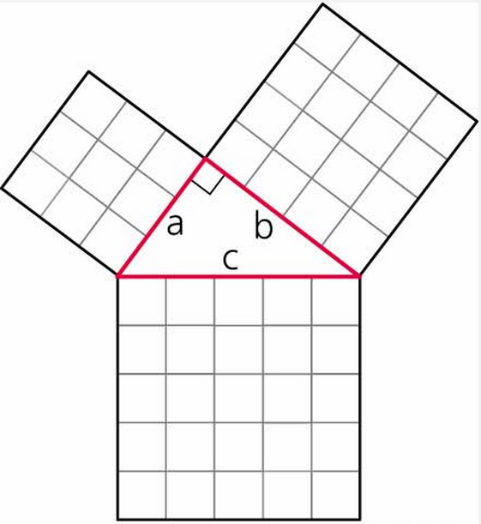
5. Выполнение лабораторных и практических работ.
Пример. Перед изучением теоремы Пифагора можно предложить учащимся начертить в тетради прямоугольный треугольник с катетами 3 и 4 и на каждой его стороне построить квадрат. Затем вычислить площади всех трех квадратов и найти соотношение между ними.

Slide 27
Успех в работе учителя
в значительной степени зависит от сочетания различных методов обучения, выбор метода – в руках учителя. Учитель сам моделирует путь достижения цели в зависимости от самой цели, возрастных и индивидуальных особенностей учащихся класса, их подготовки, содержания материала, своего опыта и способностей.

